Slide 1

Aprendizagem e extração de conhecimento
Desenvolvimento de um
Modelo Preditivo de Faltas
Grupo 9
Marcos Andrade
Sérgio Jorge
Vitor Castro
Sistemas Inteligentes 2019/2020

Slide 2
features
1. ID - identificador único do funcionário;
2. Reason for absence – número identificador associado à razão da ausência estruturadas pelo Código Internacional de Doenças (CID) – info. Adicional disponível no fich. em anexo “Attribute Information.docx”;
3. Month of absence – mês do caso de estudo;
4. Day of the week – dia da semana do caso de estudo (segunda-feira (2), terça-feira (3), quarta-feira (4), quinta-feira (5), sexta-feira (6));

Slide 3
features
5. Seasons – estação do ano do caso de estudo;
6. Transportation expense – gastos financeiros associados ao transporte do funcionário;
7. Distance from Residence to Work – distancia entre o local de trabalho e a residência do funcionário (quilómetros);
8. Service time – tempo de serviço anual que o funcionário apresenta na empresa;
9. Age – idade do funcionário;

Slide 4
features
10. Work load Average/day – carga de trabalho médio que o funcionário apresenta por dia;
11. Hit target – carga de trabalho percentual concluído pelo funcionário;
12. Disciplinary failure – define se o funcionário já apresenta pelo menos uma falha disciplinar dentro da empresa (sim=1; não=0);
13. Education – grau de escolaridade do funcionário (ensino médio (1), licenciatura (2), pósgraduação (3), mestrado e doutorado (4));
14. Son – número de filhos que o funcionário apresenta;

Slide 5
features
15. Pet – número de animais de estimação que o funcionário apresenta;
16. Social drinker – define se o funcionário é bebedor social (sim=1; não=0);
17. Social smoker – define se o funcionário é fumador (sim=1; não=0);
18. Weight – peso do funcionário;
19. Height – altura do funcionário;
20. Body mass índex – índice de massa corporal do funcionário;

Slide 6
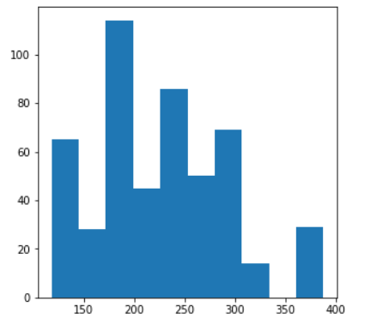
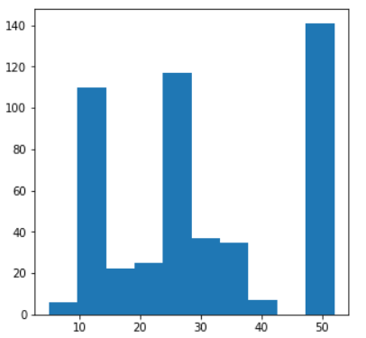
DETEÇÃO DE OUTLIERS
Transportation Expenses
Distance from Residence to Work

Slide 7
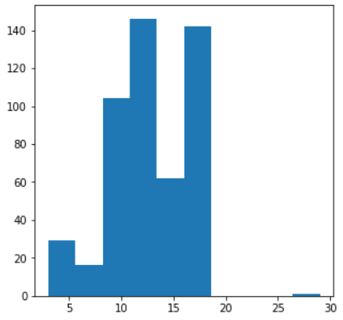
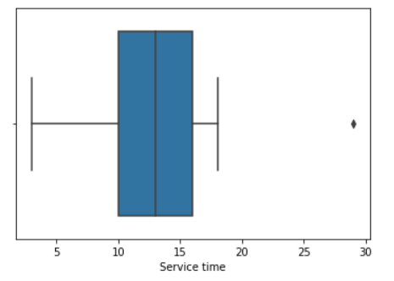
DETEÇÃO DE OUTLIERS
Service time (contém outlier)

Slide 8
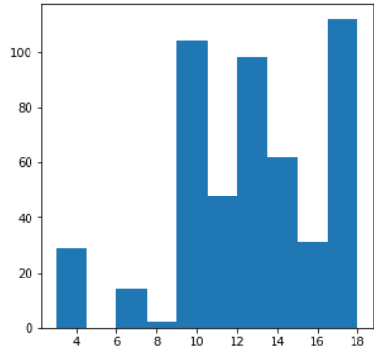
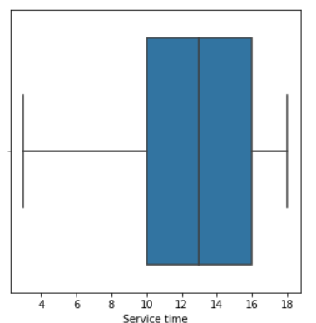
DETEÇÃO DE OUTLIERS
Service time (contém outlier)

Slide 9
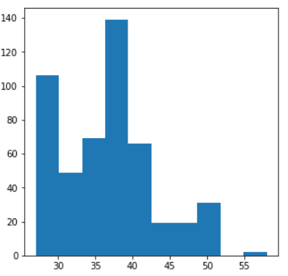
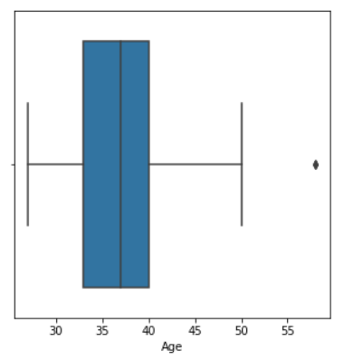
DETEÇÃO DE OUTLIERS
Age (tratado no binning)

Slide 10
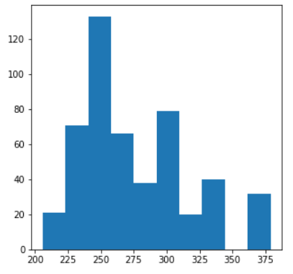
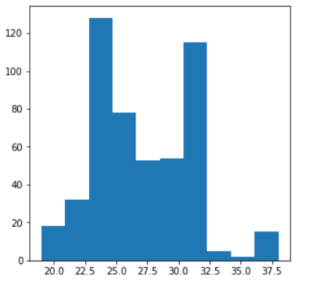
DETEÇÃO DE OUTLIERS
Work load Average/day
Body mass index

Slide 11
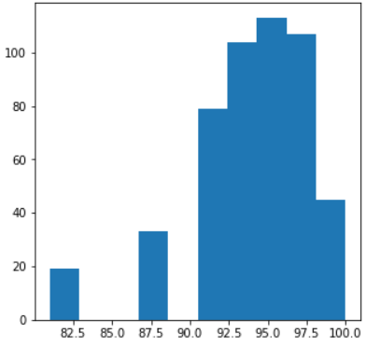
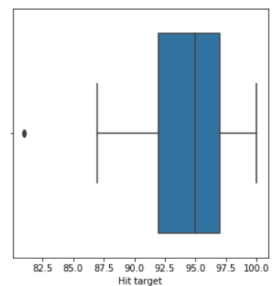
DETEÇÃO DE OUTLIERS
HIT target (contém outlier)

Slide 12
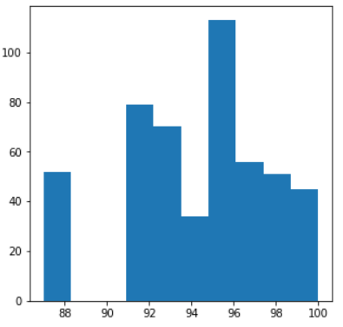
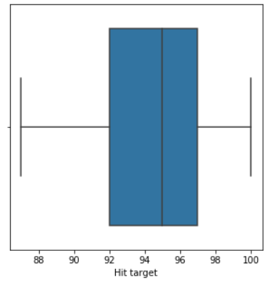
DETEÇÃO DE OUTLIERS
HIT target (contém outlier)

Slide 13
BINNING
Transportation expense, em 4 divisões;
Age, em 3 divisões;
Distance from Residence to Work, em 4 divisões;
Service time, em 4 divisões;
Work load Average/day, em 4 divisões;
Hit target, em 3 divisões;
Body mass index, em 3 divisões.

Slide 14
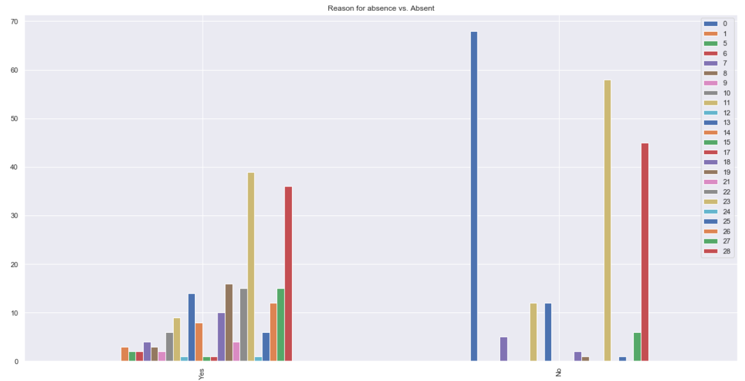
ONE HOT ENCODING

Slide 15
BALANCEAMENTO
Original
Oversample
Undersample
Over e Undersample
Oversample conjunto
SMOTE

Slide 16
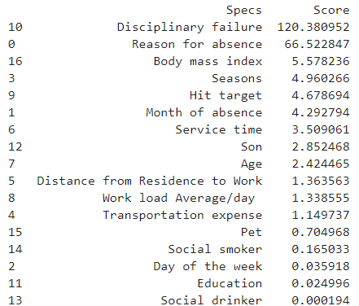
Feature selection
HIT target (contém outlier)

Slide 17
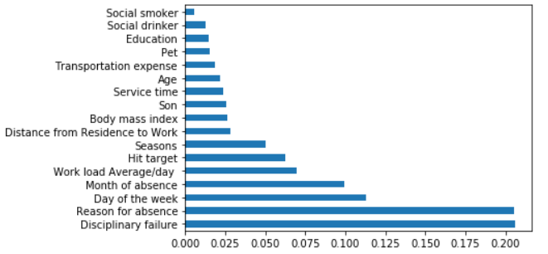
Feature selection
HIT target (contém outlier)

Slide 18
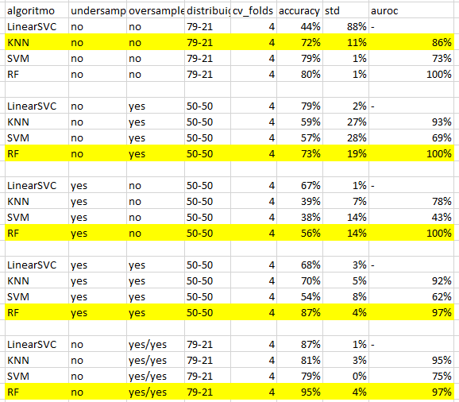
AVALIAÇÃO DE MODELOS
HIT target (contém outlier)
Com cada um dos subsets mas sem qualquer tratamento de dados
Com cross-validation

Slide 19
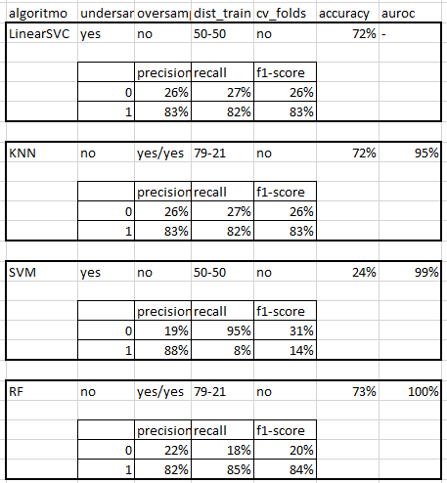
AVALIAÇÃO DE MODELOS
HIT target (contém outlier)
Com cada um dos subsets mas sem qualquer tratamento de dados
Com train-test

Slide 20
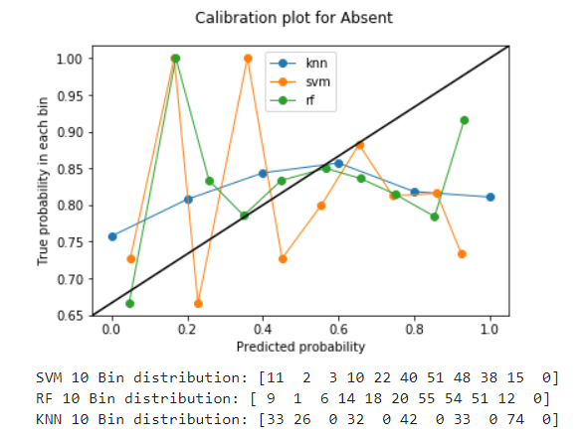
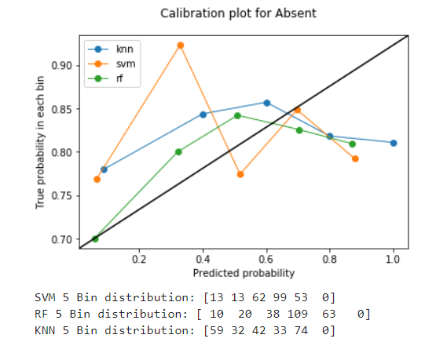
CALIBRATION PLOT
HIT target (contém outlier)

Slide 21
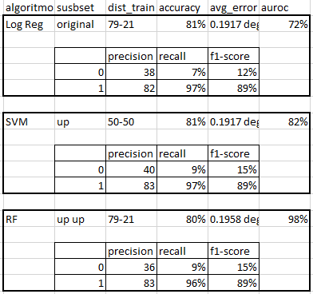
AVALIAÇÃO FINAL
HIT target (contém outlier)

Slide 22
CONCLUSÕES
Dados de qualidade são importantes;
A definição do target, neste caso, ainda mais.

Slide 23
Aprendizagem e extração de conhecimento
Desenvolvimento de um
Modelo Preditivo de Faltas
Grupo 9
Marcos Andrade
Sérgio Jorge
Vitor Castro
Sistemas Inteligentes 2019/2020

